Slide 1
Профилактика травматизма у детей
Безопасность ребенка – задача взрослого!

Slide 2
Содержание
Цели и задачи
Понятие «травматизм»
Причины травм
Виды травм
Профилактика детского травматизма
Вывод

Slide 3
Цель: Обратить внимание на то, в каких ситуациях больше всего дети подвержены травматизму, и на возможности предотвращения детских травм
Задачи:
1. Изучить риск травматизма в различных ситуациях;
2. Дать рекомендации по устранению детских травм и их профилактике.

Slide 4
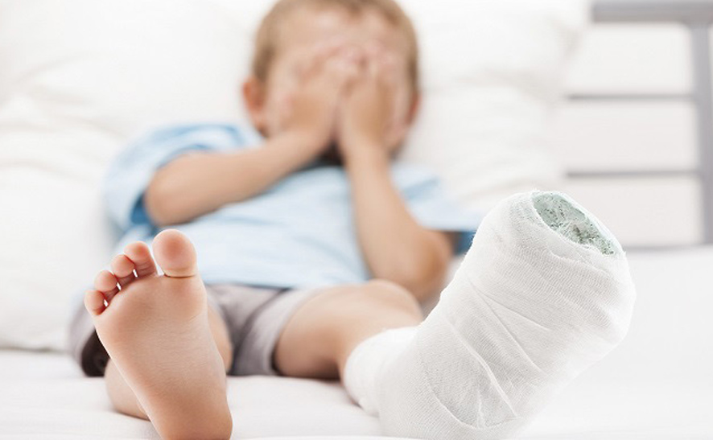
Понятие «травматизм»
Травматизм – совокупность травм, полученных при определенных обстоятельствах.
Детский травматизм - одна из серьезных социальных проблем, которая не только угрожает здоровью детей, но и влечет проблемы для родителей.
Чаще травмы возникают дома и на улице; реже травмы связаны с городским транспортом, со случаями в школе, во время занятий спортом еще реже наблюдаются утопления и отравления.

Slide 5
Причины травм
Полученная ребенком травма может привести к тяжелым последствиям, а иногда и к гибели. Нередко травма, полученная в детстве, становится причиной стойких функциональных нарушений в организме.

Slide 6
Виды травматизма
Бытовой
Ожоги
Уличный (связанный с транспортом)
Уличный (нетранспортный)
Падения
Переломы
Школьный
Падения
Переломы
Ушибы головного мозга
Тяжелые ожоги
Ушибы
Растяжения
Ранения мягких тканей конечностей
Ушибы
Переломы
Растяжения
Ожоги
Укусы животных
Термическое воздействие
Повреждение острыми предметами
Падения
Ушибы
Повреждение связочного аппарата
Переломы

Slide 7
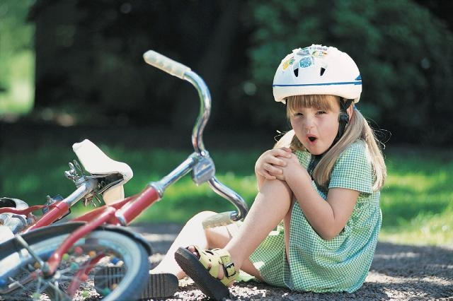
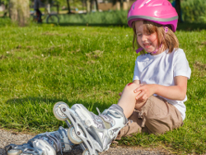
Виды травматизма.
Летний травматизм
Многочисленная группа травм связана со средствами передвижения - велосипеды, скейтборды, роликовые коньки.
Нарушение правил поведения на воде при купании и нырянии часто приводит к получению различных травм и даже утоплению.
Случаются солнечные ожоги или тепловые удары (перегрев), если дети на солнце находятся без головного убора.
К травмам относятся аллергические и токсические реакции от укусов насекомых.

Slide 8
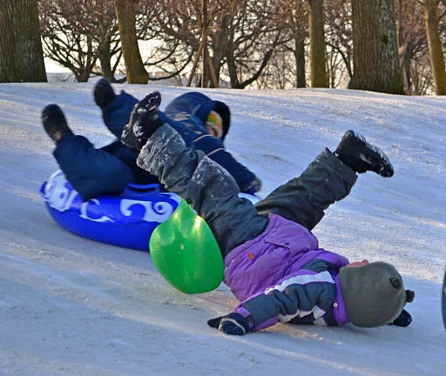
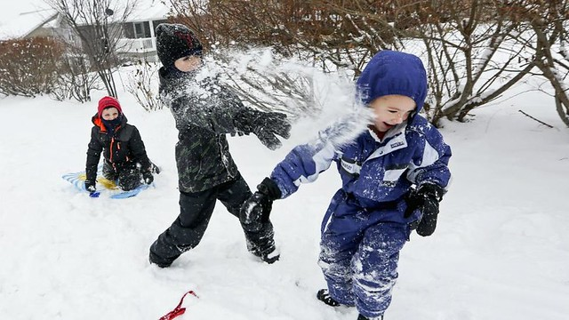
Виды травматизма.
Зимний травматизм
Травмы во время катаний на лыжах и конках
Обморожения
Повреждения глаз из-за игры в снежки
Травмы во время использования петард и фейерверков

Slide 9
Профилактика травматизма
Профилактика детского травматизма является важной медико-социальной проблемой
Взрослые обязаны предупреждать возможные риски и ограждать детей от них. Работа родителей по предупреждению травматизма должна идти в 2 –х направлениях
Устранение травмоопасных ситуаций
Систематическое обучение детей основам профилактики травматизма
Важно при этом не развить у ребенка чувства робости и страха, а, наоборот, внушить ему, что опасности можно избежать, если вести себя правильно.

Slide 10

Профилактика бытового травматизма
Создать для ребенка наиболее травмобезопасную среду;
Не оставлять детей без присмотра, наблюдать за его действиями;
Не оставляйте открытыми окна и балконные двери в присутствии детей ;
Уберите в недоступные для детей места острые, хрупкие, тяжелые предметы;
Не оставляйте в доступных местах горячую посуду с горячим содержимым или те предметы, которые имеют свойство нагреваться.

Slide 11
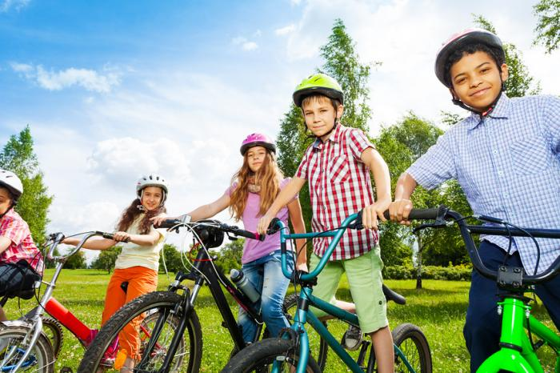
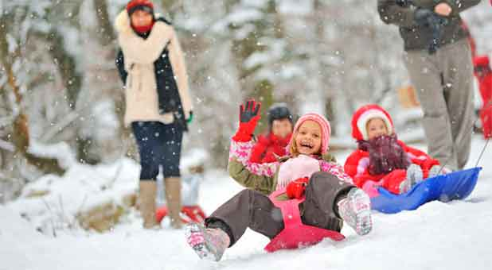
Профилактика уличного травматизма
наблюдайте за детьми, если он гуляет возле дома
не позволяйте детям играть в опасных местах;
используйте наколенники, налокотники, шлем при катании на велосипеде (роликовых коньках, скейтборде);
В летнее время года родители должны научить детей правилам поведения на воде и ни на минуту не оставлять ребёнка без присмотра вблизи водоёмов;
В любое время года родителям рекомендуется следить за тем, как одет ребенок чтобы не получить обморожение или перегрев ребенка;
Следует обращать особое внимание на предупреждение несчастных случаев на воде, отравлений ядовитыми растениями, ягодами, грибами

Slide 12
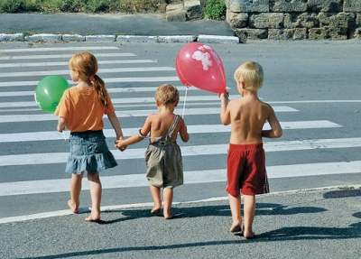

Профилактика уличного травматизма, связанного с транспортом
родителям рекомендуется в первую очередь рассказать детям о правилах дорожного движения;
не играть рядом с дорогой;
переходить дорогу только в установленных местах;
не перебегать через проезжую часть;
маленьких детей переводить через дорогу за руку.

Slide 13


Профилактика школьного травматизма
обучить детей правилам поведения в школе и общественных местах является наиболее важной профилактикой травматизма в школах;
также за детьми на переменах должен наблюдать учительский коллектив.

Slide 14

Вывод
Охрана здоровья детей — важнейшая задача, как воспитателей, так и родителей. Невозможно водить ребенка все время за руку. Необходимо своевременно объяснить ему, где, когда и как он может попасть в опасную ситуацию.
Очень важно для взрослых - самим правильно вести себя во всех ситуациях, демонстрируя детям безопасный образ жизни. Не забывайте, что Вы - пример для своего ребенка!

